Slide 1


MÔN : MĨ THUẬT-LỚP 5

Slide 2

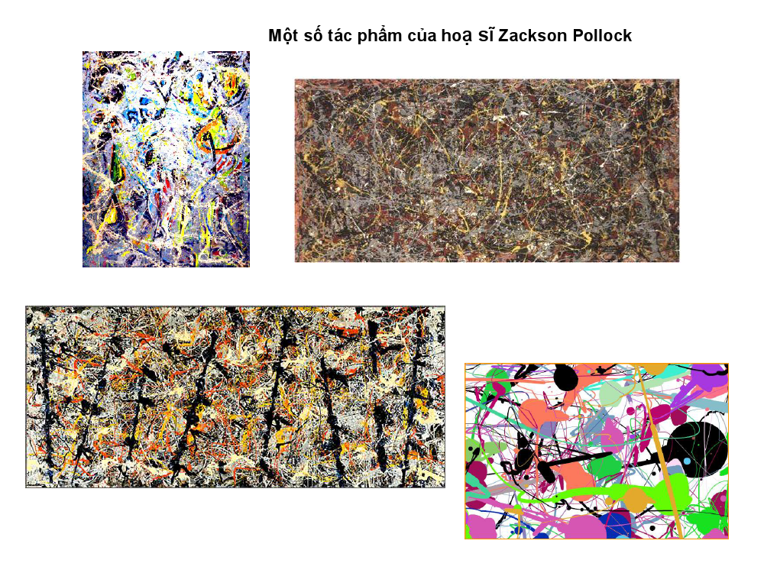
QUY TRÌNH THỰC HIỆN * Vẽ nét - 2 người 1 cặp ngồi đối diện nhau, nhìn thẳng mặt nhau: quan sát cảm nhận về khuôn mặt và đặc điểm các bộ phận trên khuôn mặt người bạn mình sẽ vẽ chân dung trong 5 phút - Ghi nhớ những đặc điểm nổi bật của bạn và bắt đầu vẽ - Trong quá trình vẽ, người vẽ tập trung quan sát đối tượng, chủ động điều khiển bút vẽ theo sự liên tưởng và cảm xúc, tuyệt đối không nhìn vào giấy, không nhấc tay khỏi giấy khi vẽ, kiên nhẫn và vẽ từ từ. * Vẽ màu

Slide 3
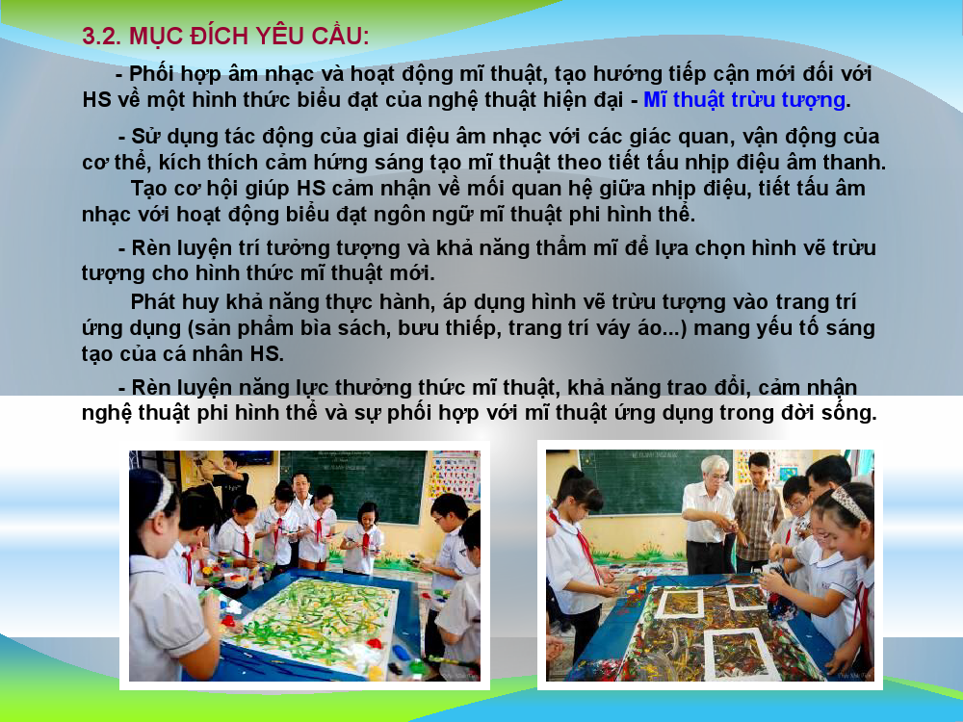
Lắng nghe và vận động, di chuyển theo nhạc
Chuyển âm nhạc và giai điệu thành những đường nét
Phát triển trí tưởng tượng
Sáng tạo hình ảnh mới từ bức tranh nhiều màu sắc
Hiểu và sử dụng hình ảnh để trang trí

Slide 4
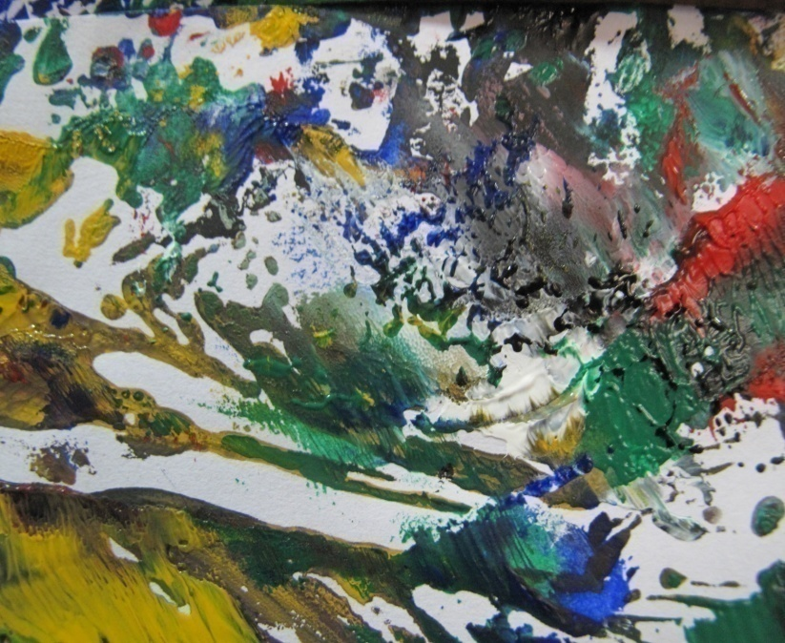
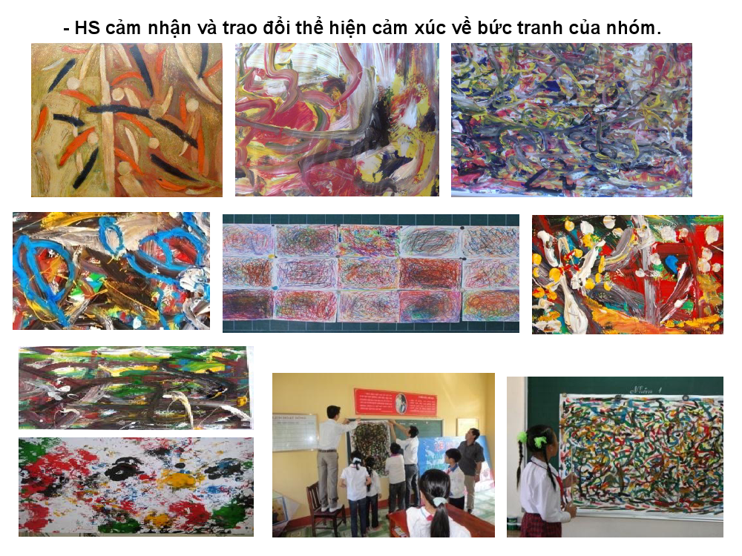
QUY TRÌNH THỰC HIỆN * Vẽ nét - 2 người 1 cặp ngồi đối diện nhau, nhìn thẳng mặt nhau: quan sát cảm nhận về khuôn mặt và đặc điểm các bộ phận trên khuôn mặt người bạn mình sẽ vẽ chân dung trong 5 phút - Ghi nhớ những đặc điểm nổi bật của bạn và bắt đầu vẽ - Trong quá trình vẽ, người vẽ tập trung quan sát đối tượng, chủ động điều khiển bút vẽ theo sự liên tưởng và cảm xúc, tuyệt đối không nhìn vào giấy, không nhấc tay khỏi giấy khi vẽ, kiên nhẫn và vẽ từ từ. * Vẽ màu

Slide 5
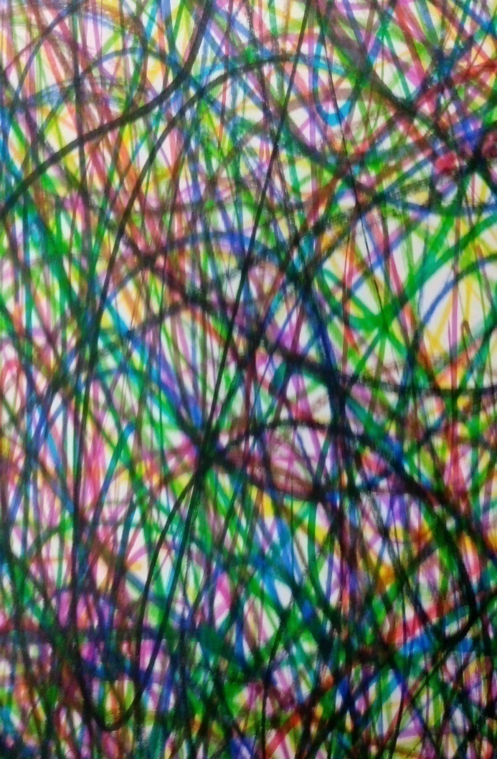
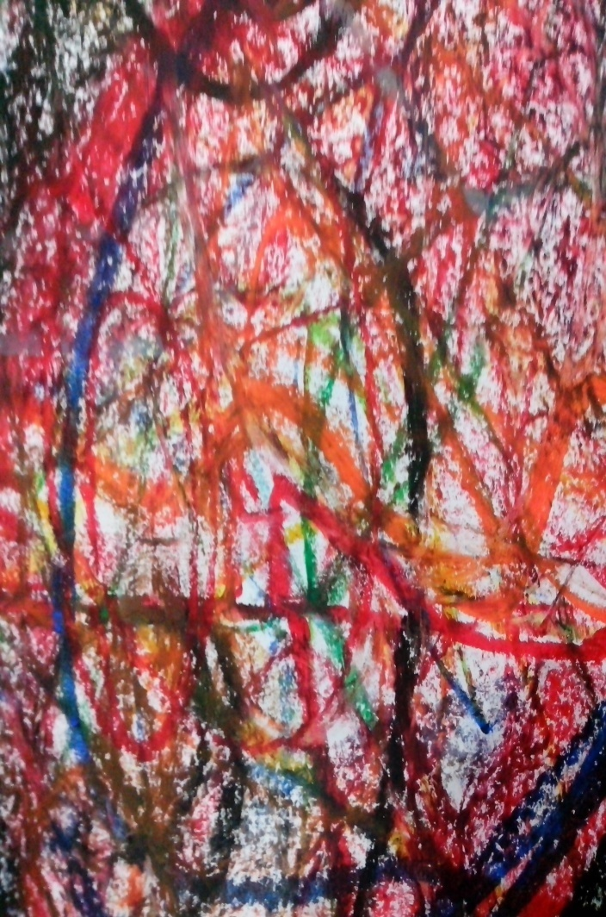

Slide 6
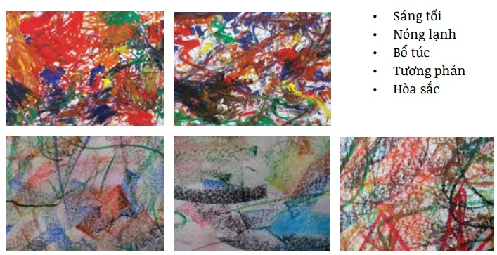

Slide 7
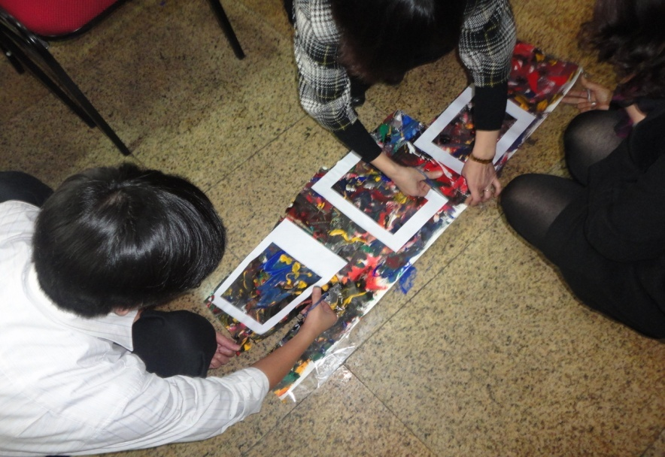
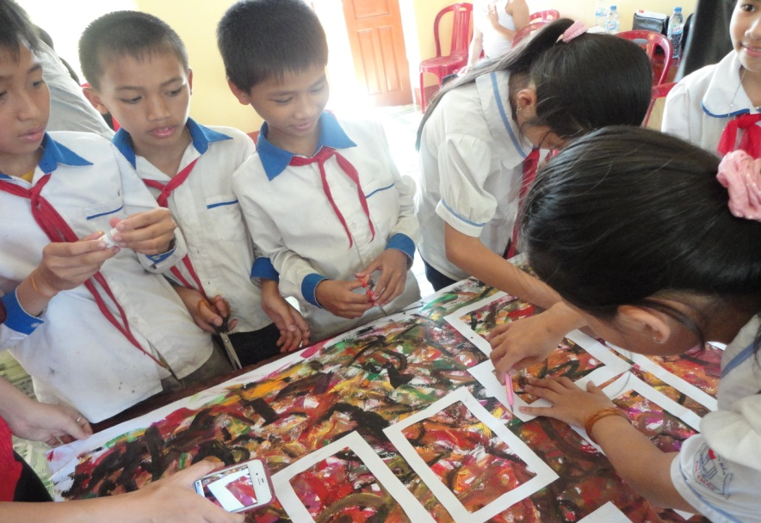
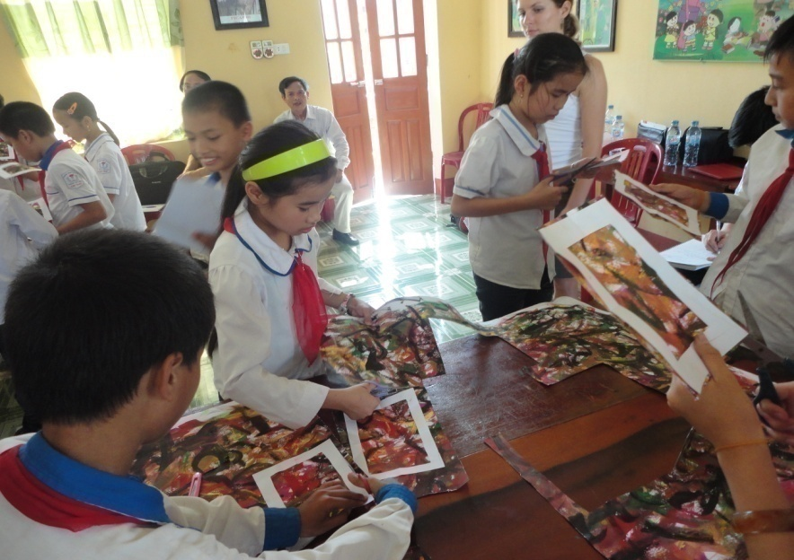
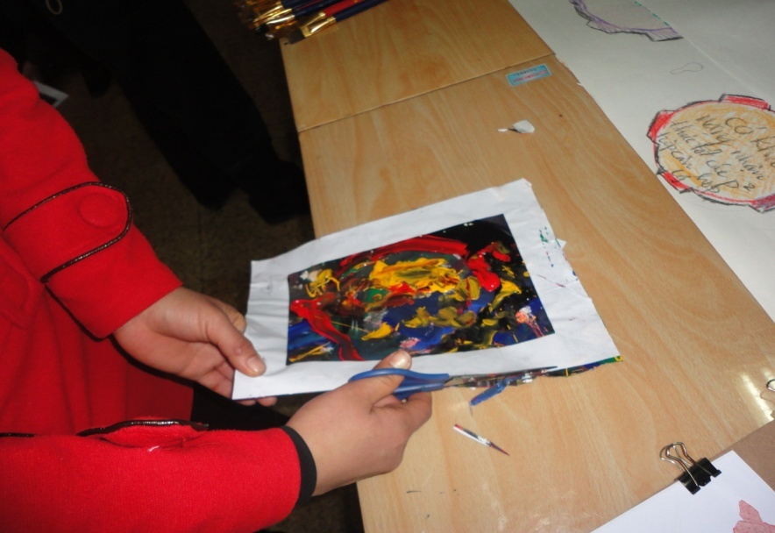
QUY TRÌNH THỰC HIỆN * Vẽ nét - 2 người 1 cặp ngồi đối diện nhau, nhìn thẳng mặt nhau: quan sát cảm nhận về khuôn mặt và đặc điểm các bộ phận trên khuôn mặt người bạn mình sẽ vẽ chân dung trong 5 phút - Ghi nhớ những đặc điểm nổi bật của bạn và bắt đầu vẽ - Trong quá trình vẽ, người vẽ tập trung quan sát đối tượng, chủ động điều khiển bút vẽ theo sự liên tưởng và cảm xúc, tuyệt đối không nhìn vào giấy, không nhấc tay khỏi giấy khi vẽ, kiên nhẫn và vẽ từ từ. * Vẽ màu

Slide 8
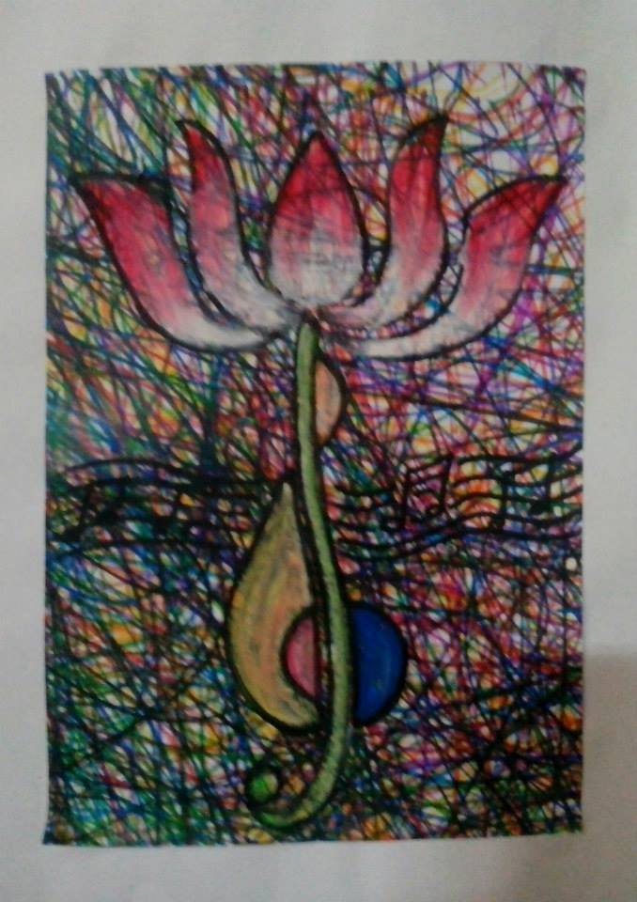
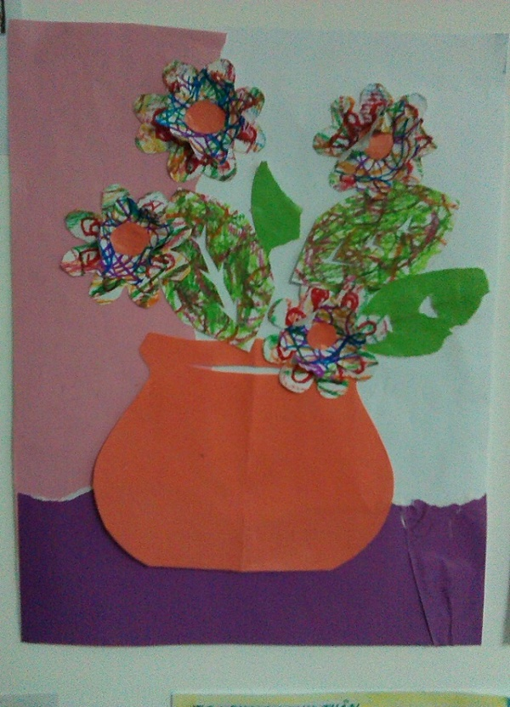
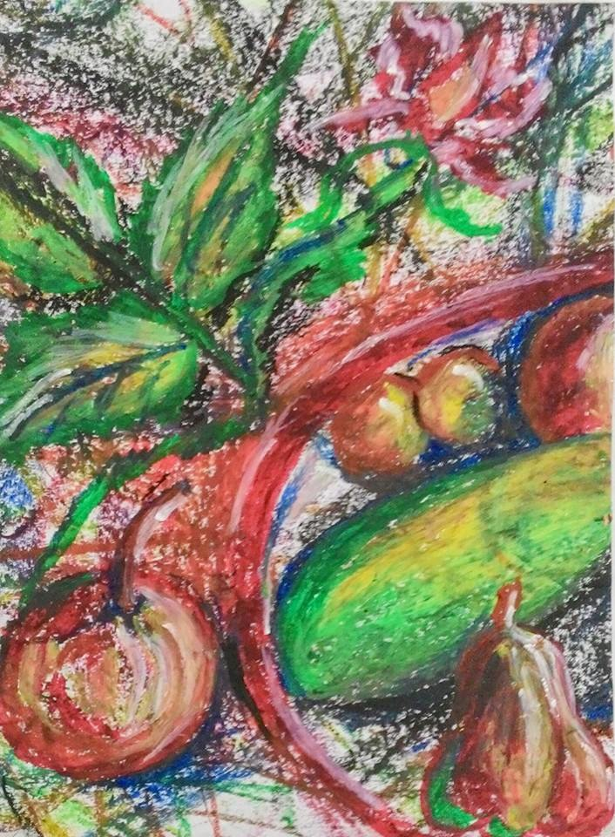
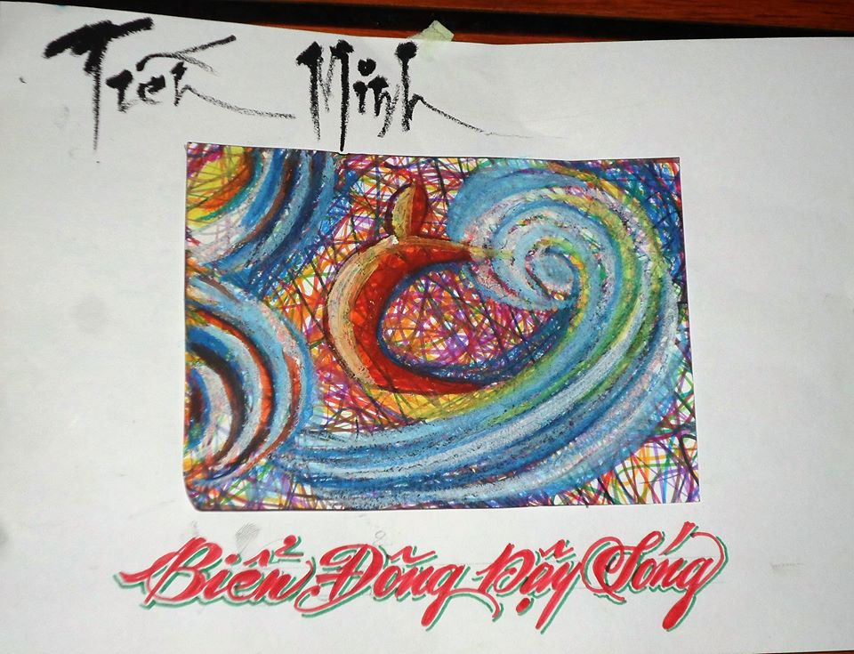
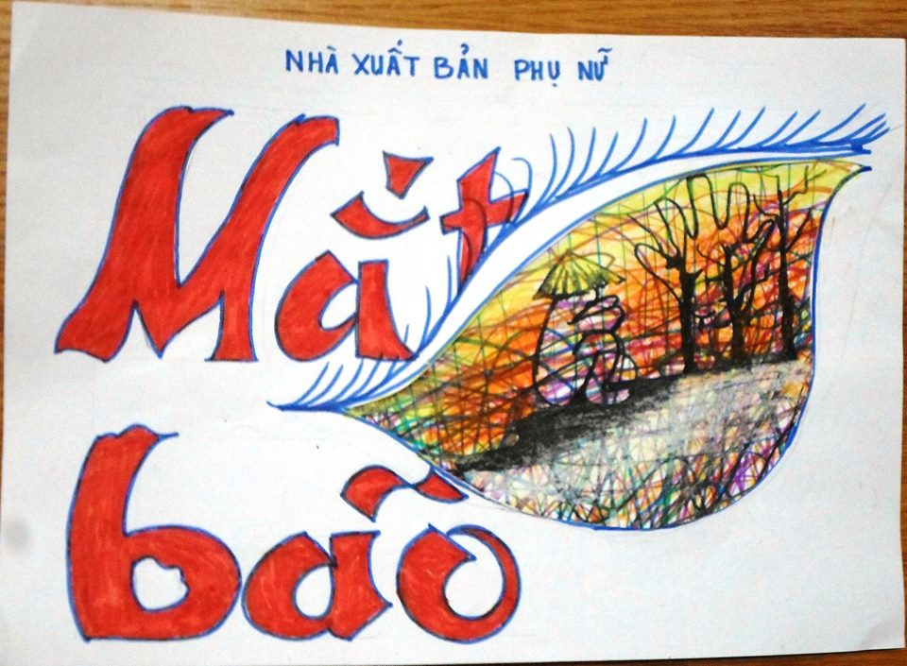

Slide 12

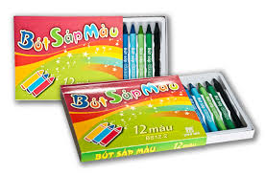
THỰC HÀNH

Slide 13

Nghe nhạc vận động, vẽ màu vào vở hoặc giấy A4

Slide 14
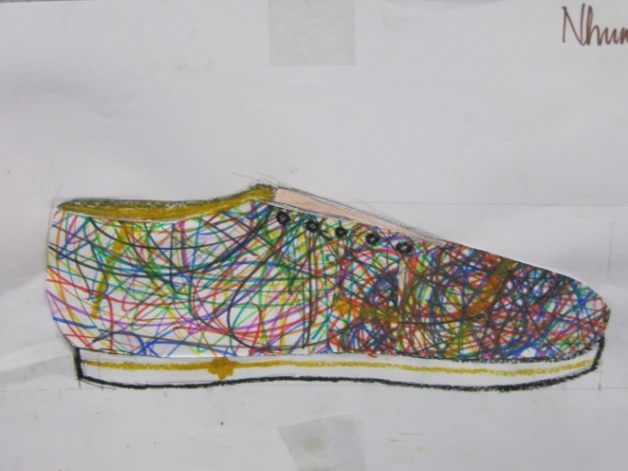
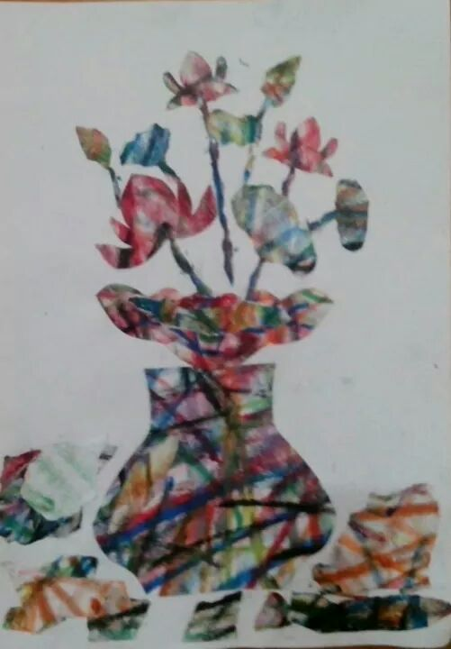
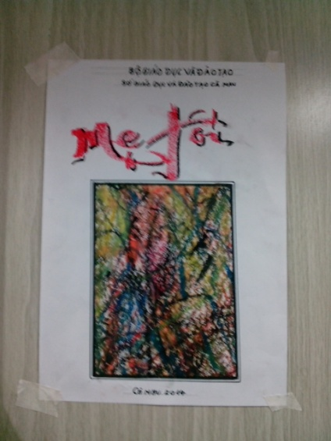
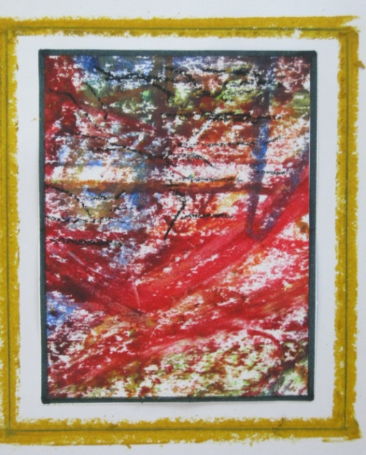
Các bài vẽ màu của các em cất giữ cẩn thận. Tuần sau sử dụng để tạo tranh, tạo sản phẩm trang trí .

Slide 15
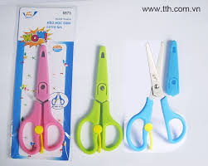
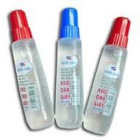

Slide 16
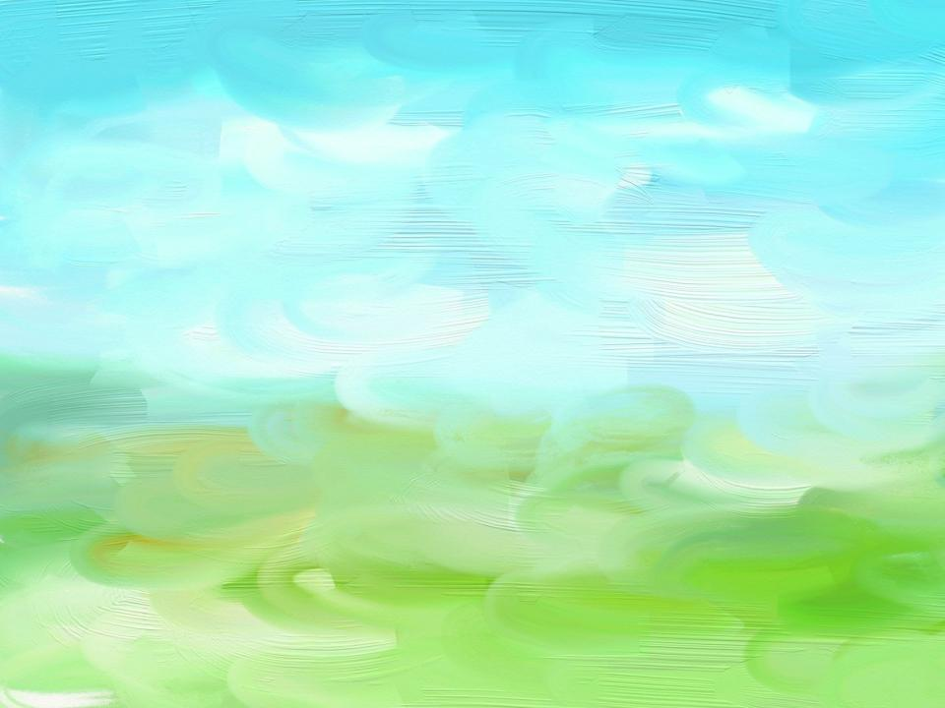


Chúc các em giữ gìn sức khỏe, phòng dịch tốt, chăm ngoan, học giỏi !

